Slide 1

Test Des API REST

Slide 2
Programme de la formation
Bases des API & Web services Testing
API Testing en utilisant Postman
Exercices et échanges autour du tests des API

Slide 3

Bases des API
L'architecture orientée services (SOA)
Les couches Présentation, métier et de base de données
Qu'est-ce que l'API ?
Qu'est-ce que le client et le serveur ?
Qu'est-ce que la requête et la réponse ?
Qu'est-ce que les tests d'API ?
Processus de test de l'API des services Web
Méthodes HTTP et Réponses HTTP
Ce qu'il faut vérifier lors de l'exécution des Test d'API

Slide 4
L'architecture orientée services (SOA)
L'architecture orientée services (ou SOA, Service-Oriented Architecture) est un modèle de conception qui rend des composants logiciels réutilisables, grâce à des interfaces de services qui utilisent un langage commun pour communiquer via un réseau.
Un service est une unité autonome de fonctionnalité logicielle, ou d'un ensemble de fonctionnalités, conçue pour réaliser une tâche précise comme récupérer des informations ou exécuter une opération. Il contient les intégrations de code et de données nécessaires pour exécuter une fonction métier distincte et complète. Vous pouvez y accéder à distance, et interagir avec lui ou le mettre à jour de manière indépendante.
En d'autres termes, l'architecture SOA permet à des composants logiciels déployés et gérés séparément de communiquer et de fonctionner ensemble sous la forme d'applications logicielles communes à différents systèmes.

Slide 5
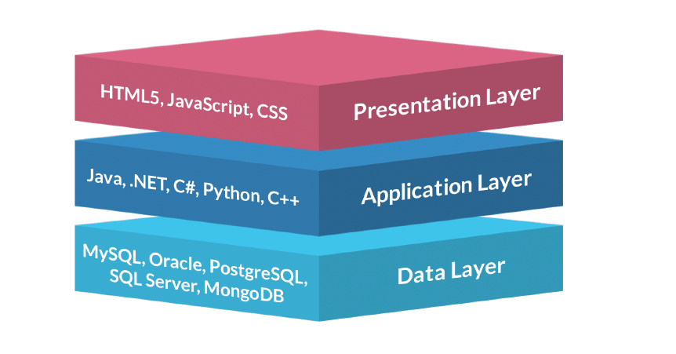
Les couches Présentation, métier et de base de données

Slide 6
Qu'est-ce que l'API ?
API signifie Application Programming Interface.
Elle permet la communication et l'échange de données entre deux logiciels distincts systèmes.
Un système logiciel implémentant une API contient des fonctions/sous-programmes qui peuvent être exécuté par un autre système logiciel.
Une API, ou interface de programmation d'application, est un ensemble de définitions et de protocoles qui facilite la création et l'intégration de logiciels d'applications.

Slide 7
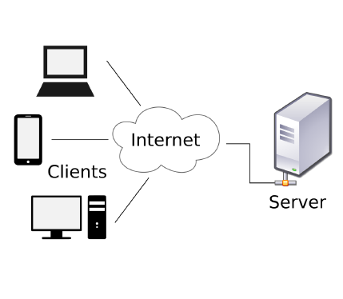
Qu'est-ce que le client et le serveur ?

Slide 8
Qu'est-ce que le client et le serveur ?
Un serveur est un point de connexion pour plusieurs clients , qui va gérer leurs demandes.
Un client est un logiciel qui se connecte (généralement) au serveur pour effectuer des actions.
Le client fournit une interface utilisateur qui permet aux utilisateurs démener des actions.

Slide 9
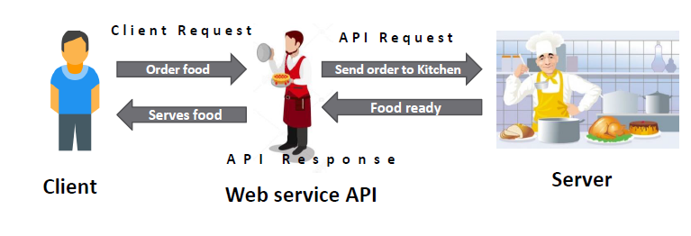
Qu'est-ce que le client et le serveur ?

Slide 10
Qu'est-ce que la requête et la réponse ?
Les API web utilisent en général le protocole HTTP pour leurs messages de requête et fournissent une définition de la structure des messages de réponse.
Les messages de réponse se présentent la plupart du temps sous la forme d'un fichier XML ou JSON.
Ces deux formats sont les plus courants, car les données qu'ils contiennent sont faciles à manipuler pour les autres applications.

Slide 11
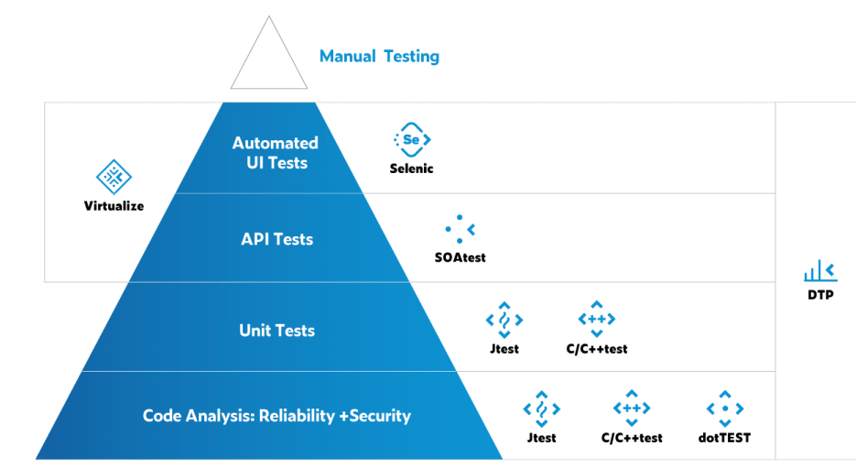
Tests d'API VS tests unitaires

Slide 12
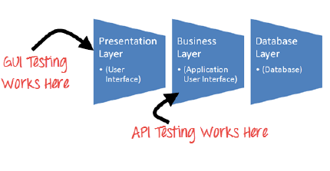
Qu'est-ce que les tests d'API ?
Les tests d'API sont entièrement différents des tests d'interface graphique et se concentre principalement sur la couche de logique métier de l’architecture logicielle Ce test ne se concentrera pas sur l'apparence d'une application.

Slide 13
Qu'est-ce que les tests d'API ?
Au lieu d'utiliser des entrées utilisateur standard (clavier) et sorties,
Dans API Testing, vous utilisez un logiciel pour envoyer des appels à l'API, pour obtenir la sortie => le réponse du système.
Les tests d'API nécessitent une application pour interagir avec l'API
Pour tester une API, On a besoin des Outils de test pour piloter l'API en s'appuyant sur une stratégie de tests

Slide 14
Les avantages des tests de l’API
Les tests d'API permettent d'accéder à l'application sans interface utilisateur.
Le noyau et le niveau de code des fonctionnalités de l'application sera testé et évalué au plutôt avant les tests de l'interface graphique.
Cela aidera à détecter les problèmes mineurs qui peuvent devenir plus grand lors des tests de l'interface graphique.
Les tests d'API prennent généralement moins de temps que les tests d'interface graphique fonctionnels.

Slide 15
Les avantages des tests de l’API
L'automatisation des tests d'API nécessite moins de code afin de fournir des tests meilleurs et plus rapides couverture par rapport à l'automatisation des tests GUI.
Dans les tests d'API, les données sont échangées à l'aide de XML ou de JSON. Ces modes de transfert sont complètement indépendant de la langue, permettant aux utilisateurs de sélectionner n'importe quelle langue de code lorsqu'ils adopter des services de test d'automatisation pour le projet.

Slide 16
Processus de test de l'API des services Web
Revue de spécifications de l’API
Développement de spécifications de test
Développement des cas de tests
Exécution des suites de tests
Rapport de tests

Slide 17
Méthodes HTTP
RESTful web services : REpresentational State Transfer
Un service représente une ressource accessible depuis le web
Utilise généralement différentes méthodes de requête HTTP pourimplémenter les fonctions CRUD :
POST – Create new resource
GET – Retrieve resource
PUT – Update resource
DELETE – Delete resource

Slide 18
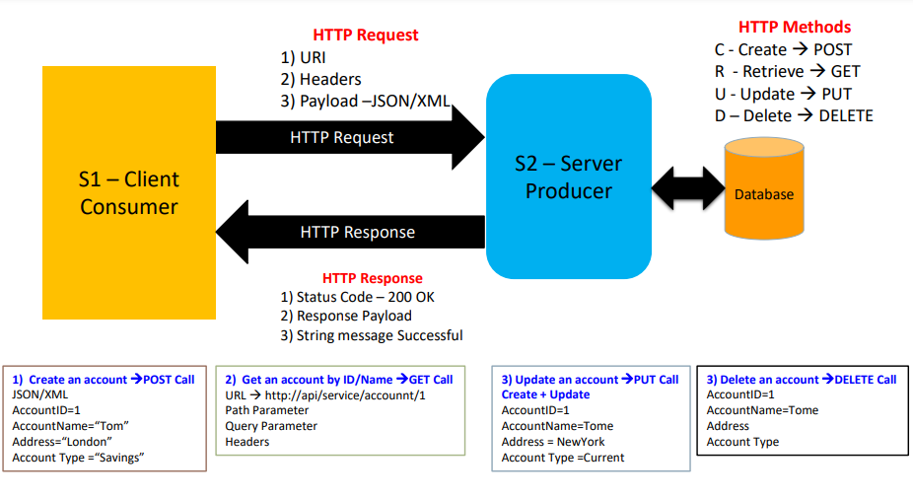
Méthodes HTTP

